Slide 1

«Ақмола облысы білім басқармасының психологиялық қолдау орталығы» КММ
Ақмола облысының білім беру ұйымдарындағы психологиялық-педагогикалық қолдау қызметін нормативтік-құқықтық қамтамасыз ету

Slide 2
Қазақстан Республикасы Оқу-ағарту министрінің 2025 жылғы 29 сәуірдегі «Білім беру ұйымдарындағы психологиялық-педагогикалық қолдау қызметінің жұмыс істеу қағидаларын бекіту туралы» № 92 бұйрығы
Приказ Министра просвещения Республики Казахстан от 29 апреля 2025 года № 92 «Об утверждении Правил деятельности службы психолого-педагогического сопровождения в организациях образования»
Психологиялық-педагогикалық қолдау қызметіндегі (ППҚҚ) педагог-психологтың қызметін ұйымдастыру бойынша әдістемелік нұсқаулар
Өз-өзіне қол жұмсауға әрекеттенген немесе суицидке барған оқушылардың ата-аналары мен отбасы мүшелеріне педагогикалық-психологиялық көмек көрсету жөніндегі білім беру ұйымының психологиялық қызмет мамандарына арналған жадынама
Методические рекомендации по организации деятельности педагога-психолога в службе психолого-педагогического сопровождения (СППС)
Памятка для специалистов психологической службы организации образования по оказанию психолого-педагогической помощи родителям и другим членам семьи обучающихся, совершивших попытку суицида, завершенный суицид

Slide 3
БІЛІМ БЕРУ ҰЙЫМДАРЫНДАҒЫ ПСИХОЛОГИЯЛЫҚ-ПЕДАГОГИКАЛЫҚ ҚОЛДАУ ҚЫЗМЕТІНІҢ ЖҰМЫС ҚАҒИДАЛАРЫ
ППҚҚ жұмысы бастауыш, негізгі, жалпы орта, техникалық және кәсіптік, орта білімнен кейінгі білім беру деңгейлерінде ұйымдастырылады.
ППҚҚ білім беру ұйымының білім алушылардың, оның ішінде ерекше білім беру қажеттіліктері бар адамдардың (балалардың) психологиялық салауаттылығын қамтамасыз етуге, олардың оқу ұмтылысын, үлгерімін, шығармашылық өзін-өзі іске асыруын, кәсіби бағдарын қалыптастыруға, білім беру процесінің қатысушыларын психологиялық-педагогикалық сүйемелдеуге жауапты алқалы органы болып табылады.
Білім беру ұйымының басшысы бекітетін ППҚҚ құрамына басшылардың орынбасарлары, педагог-психологтар, әлеуметтік педагогтер, арнайы педагогтер, педагог-ассистенттер, педагог-кәсіби бағдар берушілер кіреді.
ППҚҚ қызметін білім беру ұйымдары басшыларының орынбасарлары үйлестіреді.
Құрылымы, мамандардың құрамы, жылдық жұмыс жоспары білім беру ұйымдарының типімен, түрімен және міндеттерімен айқындалады.
ПРАВИЛА ДЕЯТЕЛЬНОСТИ СЛУЖБЫ ПСИХОЛОГО-ПЕДАГОГИЧЕСКОГО СОПРОВОЖДЕНИЯ
В ОРГАНИЗАЦИЯХ ОБРАЗОВАНИЯ
Деятельность СППС организуется на уровнях начального, основного, общего среднего и технического и профессионального, послерседнего образования
СППС является коллегиальным органом организации образования, ответственным за обеспечение психологического благополучия обучающихся, в том числе лиц (детей) с особыми образовательными потребностями, формирование их учебной мотивации, успеваемости, творческой самореализации, профессиональную ориентацию, оказание психолого-педагогического сопровождения участникам образовательного процесса
В состав СППС, утверждаемой руководителем организации образования, входят заместители руководителей, педагоги-психологи, социальные педагоги, специальные педагоги, педагоги-ассистенты, педагоги-профориентаторы.
Координируют деятельность СППС заместители руководителей организации образования.
Структура, состав специалистов, годовой план работы определяется типом, видом и задачами организации образования

Slide 4
БІЛІМ БЕРУ ҰЙЫМДАРЫНДАҒЫ ПСИХОЛОГИЯЛЫҚ-ПЕДАГОГИКАЛЫҚ ҚОЛДАУ ҚЫЗМЕТІНІҢ ЖҰМЫС ПРИНЦИПТЕРІ
кәсіби әдепті сақтау;
білім алушылардың жеке басына эмпатия және құрмет көрсету;
білім алушының жеке, жас ерекшеліктері мен ерекше білім беру қажеттіліктері;
психологиялық және педагогикалық білімді интеграциялау, педагогикалық психология негіздерін қолдану;
білім алушылардың құқықтары мен мүдделерін сақтай отырып, ақпараттың құпиялылығы;
білім алушылардың денсаулығына, ар-намысы мен қадір-қасиетіне зиян келтіру мүмкіндігін болғызбау;
білім алушыларды білім беру процесінде психологиялық-педагогикалық қолдаудың ғылымилығы, кешенділігі, бірізділігі, кезеңділігі және үздіксіздігі ескеріле отырып жүзеге асырылады.
ПРИНЦИПЫ ДЕЯТЕЛЬНОСТИ СЛУЖБЫ ПСИХОЛОГО-ПЕДАГОГИЧЕСКОГО СОПРОВОЖДЕНИЯ В ОРГАНИЗАЦИЯХ ОБРАЗОВАНИЯ
1) соблюдение профессиональной этики;
2) эмпатия и уважение к личности обучающихся;
3) учет индивидуальных, возрастных особенностей и особых образовательных потребностей обучающихся;
4) интеграции психологических и педагогических знаний, применения основ педагогической психологии;
5) конфиденциальности информации с соблюдением прав и интересов обучающихся;
6) исключение возможности нанесения вреда здоровью, чести и достоинству обучающихся;
7) научности, комплексности, последовательности, по этапности и непрерывности психолого-педагогического сопровождения обучающихся в образовательном процессе.

Slide 5
БІЛІМ БЕРУ ҰЙЫМДАРЫНДАҒЫ ПСИХОЛОГИЯЛЫҚ-ПЕДАГОГИКАЛЫҚ ҚОЛДАУ
ҚЫЗМЕТІНІҢ ЖҰМЫСЫ
ППҚҚ бағыттары: диагностикалық, консультативтік, дамыту (түзету), психологиялық-педагогикалық ағарту және ұйымдастыру-әдістемелік
ПСИХОЛОГИЯЛЫҚ-ПЕДАГОГИКАЛЫҚ ҚОЛДАУ МЫНАЛАРДЫ ҚАМТИДЫ:
1) білім алушыларды, оның ішінде ерекше білім беру қажеттіліктері бар адамдарды (балаларды) оқытудағы, тәрбиелеудегі және дамытудағы қиындықтарды анықтау және ерекше білім беру қажеттіліктерін бағалау;
2) педагогтерге және білім алушылардың, оның ішінде ерекше білім беру қажеттіліктері бар адамдардың (балалардың) отбасыларына консультациялық-әдістемелік көмек көрсету;
3) білім алушыларды, оның ішінде ерекше білім беру қажеттіліктері бар адамдарды (балаларды) табысты оқыту, дамыту және әлеуметтендіру үшін әлеуметтік және психологиялық-педагогикалық жағдайлар жасау.
ДЕЯТЕЛЬНОСТЬ СЛУЖБЫ ПСИХОЛОГО-ПЕДАГОГИЧЕСКОГО СОПРОВОЖДЕНИЯ
В ОРГАНИЗАЦИЯХ ОБРАЗОВАНИЯ
НАПРАВЛЕНИЯ СППС: диагностическое, консультативное, развивающее (коррекционное), психолого-педагогическое просвещение и организационно-методическое направления
ПСИХОЛОГО-ПЕДАГОГИЧЕСКОЕ СОПРОВОЖДЕНИЕ ВКЛЮЧАЕТ:
выявление трудностей в обучении, воспитании и развитии и оценку особых образовательных потребностей обучающихся, в том числе лиц (детей) с особыми образовательными потребностями;
2) консультативно-методическую помощь педагогам и семьям обучающихся, в том числе лицам (детям) с особыми образовательными потребностями;
3) создание социальных и психолого-педагогических условий для успешного обучения, развития и социализации обучающихся, в том числе лиц (детей) с особыми образовательными потребностями.

Slide 6
БІЛІМ БЕРУ ҰЙЫМДАРЫНДАҒЫ ПСИХОЛОГИЯЛЫҚ-ПЕДАГОГИКАЛЫҚ ҚОЛДАУ ҚЫЗМЕТІНІҢ ЖҰМЫС ҚАҒИДАЛАРЫ – І кезең
Басшы ППҚҚ құру туралы бұйрық шығарады және оның құрамын бекітеді.
Басшының орынбасарлары білім алушылардың, оның ішінде ерекше білім беру қажеттіліктері бар адамдардың (балалардың) білім беру қажеттіліктерін бағалау процесін ұйымдастырады, білім беру қажеттіліктерін бағалау кезеңінде және психологиялық-педагогикалық қолдау процесінде педагогтердің, мамандардың және ата-аналардың немесе өзге де заңды өкілдердің өзара іс-қимылын реттейді.
Сынып жетекшілері педагогтер мен ата-аналардың немесе өзге де заңды өкілдердің өзара іс-қимылын ұйымдастырады, білім беру ұйымының әлеуметтік педагогімен бірге баланың дамуының әлеуметтік жағдайын зерделейді, сабақта және сабақтан тыс уақытта қолайлы эмоционалдық-психологиялық ахуал қалыптастыру үшін жағдай жасайды.
Педагогтер білім алушылардың, оның ішінде ерекше білім беру қажеттіліктері бар адамдардың (балалардың) жеке қабілеттерін, мүдделерін, бейімділігі мен қажеттіліктерін зерделейді, оқу бағдарламаларын меңгерудегі қиындықтарын анықтау мақсатында оқу жетістіктеріне мониторинг жүргізеді, ата-аналарға немесе өзге де заңды өкілдерге кеңес береді.
ПРАВИЛА ДЕЯТЕЛЬНОСТИ СЛУЖБЫ ПСИХОЛОГО-ПЕДАГОГИЧЕСКОГО СОПРОВОЖДЕНИЯ
В ОРГАНИЗАЦИЯХ ОБРАЗОВАНИЯ – І этап
1) Руководитель издает приказ и утверждает состав СППС
2) Заместители руководителя организуют процесс оценки образовательных потребностей обучающихся, регулируют взаимодействие воспитателей/педагогов, специалистов и родителей на этапе проведения оценки образовательных потребностей и в процессе психолого-педагогического сопровождения обучающихся/воспитанников, в том числе лиц (детей) с ООП
3) Классные руководители/кураторы организуют взаимодействие педагогов-предметников и родителей, изучают социальную ситуацию развития ребенка совместно с социальным педагогом, создают условия для благоприятного эмоционально-психологического климата в урочное и внеурочное время.
4) Педагоги изучают индивидуальные способности, интересы, склонности и потребности обучающихся, воспитанников, проводят мониторинг учебных достижений, консультируют родителей и иных законных представителей

Slide 7
БІЛІМ БЕРУ ҰЙЫМДАРЫНДАҒЫ ПСИХОЛОГИЯЛЫҚ-ПЕДАГОГИКАЛЫҚ ҚОЛДАУ ҚЫЗМЕТІНІҢ ЖҰМЫС ҚАҒИДАЛАРЫ
5) Педагог-психологтар білім алушылардың, оның ішінде ерекше білім беру қажеттіліктері бар адамдардың (балалардың) ерекше білім беру қажеттіліктерін бағалауға қатысады және жеке-дамыту бағдарламаларын әзірлейді, консультациялар, жеке, кіші топтық және топтық дамыту сабақтары нысанында психологиялық-педагогикалық қолдау көрсетеді, білім беру іс-әрекетіндегі қиындықтарға байланысты психологиялық проблемаларды шешуде білім алушыларға, педагогтерге, ата-аналарға немесе өзге де заңды өкілдерге консультациялық көмек және психологиялық қолдау көрсетеді.
6) Әлеуметтік педагогтер білім алушылардың, оның ішінде ерекше білім беру қажеттіліктері бар адамдардың (балалардың) мүдделері мен қажеттіліктерін анықтайды, әлеуметтік-педагогикалық жұмыстың міндеттерін, нысандарын, әдістерін, баланың жеке және әлеуметтік проблемаларын шешу тәсілдерін айқындайды, білім алушылардың жеке басының құқықтары мен бостандықтарын іске асыруда әлеуметтік қорғау және әлеуметтік көмек көрсету жөнінде шаралар қабылдайды, білім алушыларды білім беру ұйымдарында және тұрғылықты жері бойынша жеке тұлғаның қоғамдағы өмірге бейімделуін қамтамасыз ететін тәрбиелеу, дамыту және әлеуметтік қорғау жөніндегі шаралар кешенін жүзеге асырады.
ПРАВИЛА ДЕЯТЕЛЬНОСТИ СЛУЖБЫ ПСИХОЛОГО-ПЕДАГОГИЧЕСКОГО СОПРОВОЖДЕНИЯ
В ОРГАНИЗАЦИЯХ ОБРАЗОВАНИЯ – І этап
5) Педагоги-психологи оказывают психолого-педагогическое сопровождение обучающимся/воспитанникам, в том числе лицам (детям) с ООП в форме консультаций, индивидуальных, подгрупповых и групповых развивающих занятий, оказывают консультативную помощь и психологическую поддержку обучающимся, воспитанникам, педагогам, родителям или иным законным представителям;
6) Социальные педагоги выявляют интересы и потребности обучающихся и воспитанников, определяют задачи, формы, методы социально-педагогической работы, способы решения личных и социальных проблем ребенка, принимают меры по социальной защите и социальной помощи в реализации прав и свобод личности обучающихся, воспитанников, осуществляет комплекс мер по воспитанию, образованию, развитию и социальной защите обучающихся, воспитанников в организациях образования и по месту жительства, обеспечивающих адаптацию личности к жизни в обществе.

Slide 8
Білім беру ұйымының психологиялық-педагогикалық сүйемелдеу қызметінің нормативтік-құқықтық базасы.
Қазақстан Республикасының «Әділет» АҚ-да және білім беру ұйымының веб-сайтында еркін қолжетімді нормативтік құқықтық құжаттардың электрондық форматын пайдалануға жол беріледі.
- Қазақстан Республикасының Бала құқықтары туралы конвенция.
- «Қазақстан Республикасындағы баланың құқықтары туралы» Қазақстан Республикасының Заңы
- Қазақстан Республикасының Конституциясы.
- Неке және отбасы туралы заң.
- Қазақстан Республикасының Білім туралы заңы.
- Қазақстан Республикасының педагог мәртебесі туралы заңы.
Нормативная база для службы психолого-педагогического сопровождения организации образования.
Допустимо использование электронного формата Нормативно-правовых документов, находящихся в свободном доступе на «Әділет» РК и на сайте организации образования
- Конвенция о правах ребенка РК.
- Закон РК «О правах ребенка в Республике Казахстан»
- Конституция РК.
- Закон о браке и семье.
- Закон об образовании РК.
- Закон о статусе педагога РК.

Slide 9
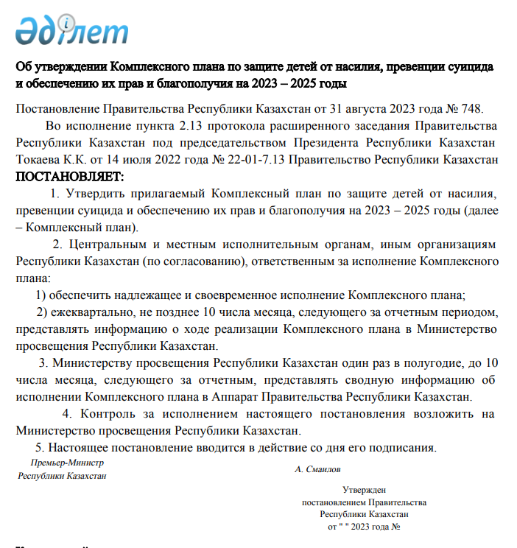
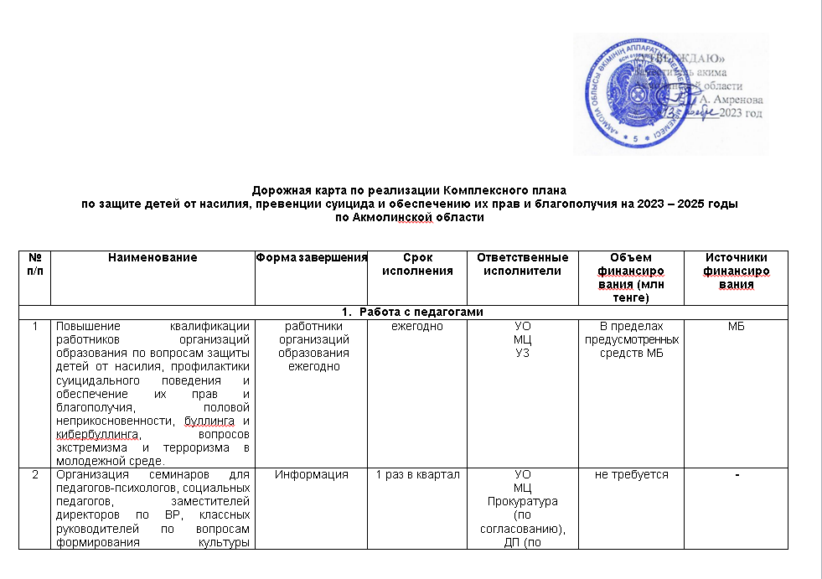

Slide 10
- Бұйрықтар және ЖМП (республикалық нұсқаулық-әдістемелік хаттар).
- Ақмола облысы білім басқармасының және Психологиялық қолдау орталығының бұйрықтары мен хаттары.
- ППҚҚ туралы бұйрық (әр оқу жылының басында мектеп/колледж директорының мөрімен куәландырылған көшірме).
- директор бекіткен титулдық парақтың көшірмесімен мектептің/колледждің педагог-психологының істер номенклатурасы.
- Кіріс хаттар, бұйрықтар.
- Приказы и ИМП (республиканские инструктивно-методические письма).
- Приказы и письма Управления образования и Центра психологической поддержки Акмолинской области.
- Приказ о создании СППС (копия с печатью заверенная директором школы/ колледжа на начало каждого учебного года).
- Номенклатура дел педагога-психолога школы/ колледжа с копией титульного листа утвержденного директором.
- Входящие письма, приказы.

Slide 11
«Педагог лауазымдарының үлгілік біліктілік сипаттамаларын бекіту туралы» Қазақстан Республикасы Білім және ғылым министрінің 2009 жылғы 13 шілдедегі №338 бұйрығы.
Приказ Министра образования и науки Республики Казахстан от 13 июля 2009 года №338 «Об утверждении Типовых квалификационных характеристик должностей педагогов»
Параграф 5. Заместитель руководителя (директора) (начального, основного среднего, общего среднего) организации образования по воспитательной работе
58. Должностные обязанности:
обеспечивает организацию воспитательного процесса;
организует текущее и перспективное планирование воспитательной работы;
осуществляет планирование и контроль деятельности старших вожатых, воспитателей групп продленного дня, классных руководителей, педагогов-психологов, социальных педагогов и педагогов дополнительного образования;
обеспечивает разработку документации по воспитательной работе, по подготовке и проведению культурно-воспитательных мероприятий;
осуществляет систематический контроль за качеством содержания и проведения воспитательного процесса;
координирует взаимодействие администрации, социально – психологических служб и подразделений организаций образования, обеспечивающих воспитательный процесс, с представителями общественности и правоохранительных органов, представителями родительской общественности, попечительского совета;
обеспечивает толерантную культуру поведения всех участников образовательного процесса;
координирует деятельность психологической службы и процесс психолого-педагогического сопровождения обучающихся и воспитанников, в том числе с особыми образовательными потребностями;
обеспечивает новые формы школьно-родительских отношений, полное взаимодействие школы и семьи;
проводит профориентационную работу;
обеспечивает качественную и своевременную сдачу отчетной документации;
организовывает и проводит педагогические консилиумы для родителей;

Slide 12
- Қазақстан Республикасы Білім министрінің 30.04.2025 №98 бұйрығы «Мектепке дейінгі тәрбие мен оқыту, орта, арнаулы, қосымша ұйымдарды ұстау үшін педагогик алық қызметкерлерге қажетті құжаттар тізбесін бекіту туралы» Қазақстан Республикасы Білім және ғылым министрінің 2020 жылғы 6 сәуірдегі №130 бұйрығына өзгерістер енгізу туралы, техникалық және кәсіптік, орта білімнен кейінгі білім және олардың нысандары»
- Приказ Министра просвещения Республики Казахстан от 30.04.2025 №98 «О внесении изменений в приказ Министра образования и науки Республики Казахстан от 6 апреля 2020 года № 130 «Об утверждении Перечня документов, обязательных для ведения педагогами организаций дошкольного воспитания и обучения, среднего, специального, дополнительного, технического и профессионального, послесреднего образования и их формы»
Қазақстан Республикасы Оқу-ағарту министрінің 2023 жылдың 28 желтоқсан №398 бұйрығы «Білім беру ұйымдарында мектепішілік есепке алуды жүргізу жөніндегі әдістемелік ұсынымдарды бекіту туралы» ҚР Оқу-ағарту министрінің 2023 жылғы 3 наурыздағы №61 бұйрығына өзгеріс енгізу туралы
Приказ Министра просвещения Республики Казахстан №398 от 28 декабря 2023 года «О внесении изменений в приказ Министра просвещения РК от 3 марта 2023 года №61 «Об утверждении Методических рекомендаций по ведению внутришкольного учета в организациях образования»

Slide 13
-Қазақстан Республикасы Оқу-ағарту министрінің 2022 жылғы 21 желтоқсандағы № 506 бұйрығы «Баланы жәбірлеудің (буллингтің) профилактикасы қағидаларын бекіту туралы».
- Приказ Министра просвещения Республики Казахстан от 21 декабря 2022 года №506 «Об утверждении Правил профилактики травли (буллинга) ребенка»
Қазақстан Республикасы Білім және ғылым министрінің 2022 жылғы 12 қаңтардағы №4 бұйрығы «Арнайы білім беру қажеттіліктерін бағалау қағидаларын бекіту туралы»
Приказ Министра образования и науки Республики Казахстан от 12 января 2022 года №4 «Об утверждении Правил оценки особых образовательных потребностей»
Балаларға қатысты зорлық-зомбылық фактілеріне жедел ден қою АЛГОРИТМІ. Алгоритм Қазақстан Республикасы Президенті Әкімшілігі Басшысының Орынбасары А. Балаевамен бекітілді (2023 жылғы 6 маусымдағы №23-32-59.252).
Алгоритм оперативного реагирования на факты насилия над детьми утвержденным постановлением заместителя Руководителя Администрации Президента Республики Казахстан А. Балаевой №23-32-59.252 от 6 июня 2023 года.

Slide 14
БІРЛЕСКЕН БҰЙРЫҚ зорлық-зомбылыққа, жәбірлеуге (буллингке), кибербуллингке ұшыраған немесе оған куә болған кәмелетке толмағандарды ерте анықтау және оларға көмек көрсету әдістемесін бекіту туралы, желтоқсан 2023 жыл.
СОВМЕСТНЫЙ ПРИКАЗ об утверждении Методики по раннему выявлению и оказанию помощи несовершеннолетним, подвергшимся или свидетелями насилия, травли (буллинга), кибербуллинга утвержденным постановлением Правительства Республики Казахстан, декабрь 2023 год.
«Суицидтік мінез-құлық белгілері бар кәмелетке толмағандарды анықтаудың және олармен әрі қарай жұмыс істеудің бірыңғай алгоритмін, сондай-ақ суицидке әрекет жасаған балаға көмек көрсету бойынша мемлекеттік органдардың іс-қимыл алгоритмін бекіту туралы» Қазақстан Республикасы Денсаулық сақтау министрінің 2024 жылғы 2 шілдедегі №416 және Қазақстан Республикасы Оқу-ағарту министрінің міндетін атқарушының 2024 жылғы 4 шілдедегі №170 бірлескен бұйрығына өзгерістер мен толықтырулар енгізу туралы» Қазақстан Республикасы Денсаулық сақтау министрінің 2025 жылғы 6 ақпандағы №49 және Қазақстан Республикасы Оқу-ағарту министрінің 2025 жылғы 20 ақпандағы №29 БІРЛЕСКЕН БҰЙРЫҒЫ
Приказ Министра здравоохранения РК №49 от 6 февраля 2025 г. и Министра просвещения РК №29 от 20 февраля 2025 г «О внесении изменений и дополнений в СОВМЕСТНЫЙ ПРИКАЗ Министра здравоохранения РК № 419 от 2 июля 2024 г. и Министра просвещения РК № 170 от 4 июля 2024 г. «Об утверждении единого алгоритма выявления несовершеннолетних с признаками суицидального поведения и дальнейшей работы с ними, а также алгоритма действия государственных органов по оказанию помощи ребенку, совершившему попытку суицида»

Slide 15
Суицидке әрекет жасаған оқушылардың ата-аналарына психологиялық-педагогикалық көмек көрсету бойынша ӘДІСТЕМЕЛІК ҰСЫНЫМДАР. «Адамның үйлесімді дамуы ұлттық институты» КЕАҚ Ғылыми-әдістемелік кеңесінің шешімен ұсынылған (2023 жыл 20 желтоқсан № 8 хаттама), 05.06.2024 ПҚО қосымша нұсқаулар берілді.
МЕТОДИЧЕСКИЕ РЕКОМЕНДАЦИИ по оказанию психолого-педагогической помощи родителям обучающихся, совершивших попытку суицида.- Рекомендованы решением Научно-методического совета НАО «НИГРЧ» (протокол №8 от 20 декабря 2023 г. ), к ним инструкция от ЦПП от 05.06.2024г.
Зорлық-зомбылыққа ұшыраған немесе куә болған кәмелетке толмағандарды ерте анықтау және оларға көмек көрсету бойынша ӘДІСТЕМЕЛІК ҰСЫНЫМДАР «ӨРКЕН» балалардың әл-ауқатын арттыру ұлттық ғылыми-практикалық институты» КеАҚ ғылыми-әдістемелік кеңесінің хаттамалық шешімімен ұсынылған (2024 жылғы «7» маусымдағы № 3 хаттамасы).
Методические рекомендации по раннему выявлению и оказанию помощи несовершеннолетним, подвергшимся или ставшим свидетелями насилия - Рекомендованы решением Научно-методического совета НАО «Национальный научно-практический институт благополучия детей «Өркен» (Протокол №3 от 7 июня 2024 г.)
«Диагностикалық әдістемелер жинағы: мектеп психологіне көмек» ҚР Оқу-ағарту министрігі Балалардың құқықтарын қорғау комитеті «Өркен» БӘАҰҒПИ КеАҚ
«Сборник диагностических методик: помощь школьному психологу» Министерство Просвещения РК Комитет по охране прав детей НАО ННПИБД «Өркен»

Slide 16
Реализация проектов:
«Школа профессионального роста»
«Неделя психологии»
«Лидерство методиста-основной фактор эффективной работы психологической службы» Абдилова Д.М.
«Психологический клуб»
«Шаги профессионального роста» (ДОО)
«Этика и психология Семейной жизни» Бабагулова А.К.
«Жас психолог» Козубаева А.Е.
«Исследование правового сознания (школьников, родителей). Правовая активность молодежи» Жумабаева Ы.С.
«Учебное пособие. Руководство для работы педагогам-психологам организаций образования Акмолинской области» Шарипова Г.Е., Ермуханова И.И., Манатов А.А.
10. «Психологические аспекты формирования зависимости от социальных сетей и их влияние на психологическое здоровье» Жасбари С.Д.
11. «Психологическое консультирование» Шарипова Г. Е.
12. «Позитивная психология» Уаисова С. К.
Молодежное волонтерское движение «Сезім»

Slide 17
Газета «PARASAT»
Периодичность - 1 раз в квартал
Педагоги-психологи в течение учебного года публиковали статьи, разработки тренинговых мероприятий и т.д
Методические рекомендации по вопросам профилактики аутоагрессивного поведения среди подростков. Материалы сборника рассмотрены и утверждены на методическом совете КГУ «Центр психологической поддержки управления образования Акмолинской области». (Протокол № 2 от 26 июля 2024 года).

Slide 18
Перечень мероприятий для педагогов-психологов:
Конкурс «Лучший психолог» (Приказ Министра образования и науки Республики Казахстан от 7 декабря 2011 года № 514 «Об утверждении Перечня республиканских и международных олимпиад и конкурсов научных проектов (научных соревнований) по общеобразовательным предметам, конкурсов исполнителей, конкурсов профессионального мастерства и спортивных соревнований и критерии их отбора»;
Конкурс «Лучший кабинет психолога»;
Конкурс «Творческий психолог дошкольного образования»;
Практическая конференция педагогов-психологов «Актуальные задачи психологической службы организаций образования по созданию безопасной образовательной среды»;
«Хакатон»;
«Психея»;
Конкурс подкастов «Психология дауысы»;
Конкурс «Лучший социальный педагог».

Slide 19
Единая база психологических методик
В регионе используется перечень психодиагностических методик рекомендованных уполномоченным органом образования
Письмо КГУ «Центр психологической поддержки управления образования Акмолинской области» №272 от 21 августа 2025 г.
Пояснение к психодиагностическому перечню:
В деятельности педагога – психолога рекомендуется использовать апробированный диагностический материал, с указанием автора и возрастной категории детей.
Области диагностической работы: мотивация; адаптация; личностная сфера: самооценка, уровень притязаний, особенности характера; эмоционально-волевая сфера: уровень тревожности, уровень агрессивности; развитие познавательной сферы; профориентация; межличностные отношения. Предлагаемый диагностический минимум используется в групповой и индивидуальной работе.
Необходимо учитывать предлагаемые возрастные периоды, диагностируемые параметры и сроки проведения психологической диагностики на различных этапах обучения, специфику организации образования и задачи, которые ставит перед собой педагог – психолог.
При обнаружении эмоционально-волевых, поведенческих рисков, трудностей в обучении и развитии у обучающихся и воспитанников, а также при выявлении рисков психологического состояния или поведения у обучающихся и воспитанников, исходя из актуальности поставленной перед ним задачи, педагог-психолог использует материал из следующих нормативно-правовых актов и методических рекомендаций

Slide 20
Приложение 3
Приложение 1
к Правилам деятельности службы
психолого-педагогического
сопровождения в организациях образования
(Приказ Министра просвещения РК
от 29 апреля 2025 года .92)
Согласие родителя или иного законного представителя
на проведение психолого-педагогического сопровождения
Я ______________________________________________________________________
Фамилия, имя, отчество (при наличии) родителя или иного законного представителя
согласен(-на) на психолого-педагогическое сопровождение моего ребенка _______________________________________________________________________
фамилия, имя, отчество (при наличии) ребенка, класс
«______»______________20____года Подпись_____________

